Slide 1
CHỦ ĐỀ
ĐƯỜNG ĐẾN TRƯỜNG EM
PHƯƠNG TIỆN
GIAO THÔNG

Slide 2
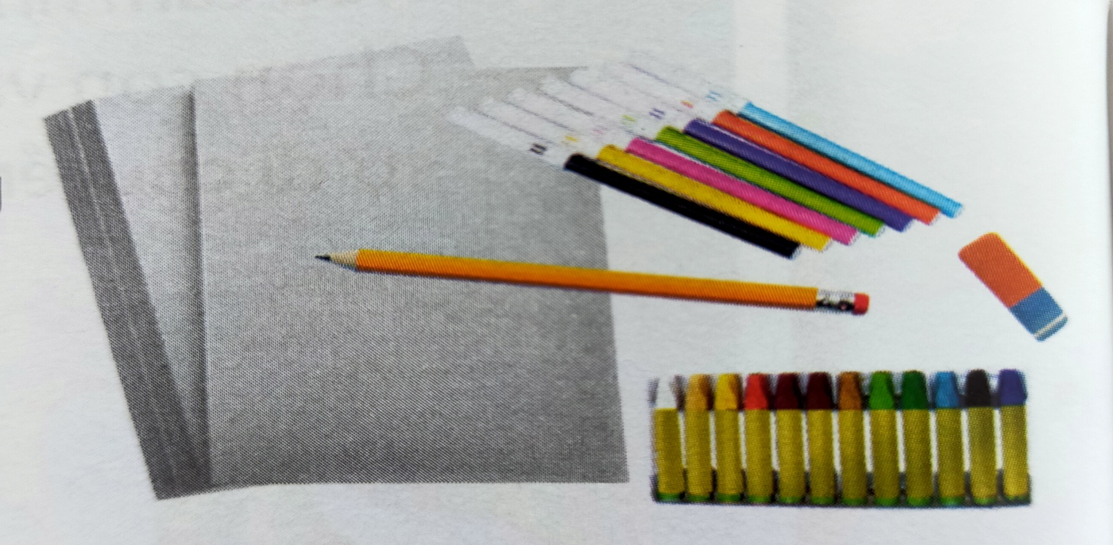
MĨ THUẬT 2 Yêu cầu chuẩn bị

Slide 3
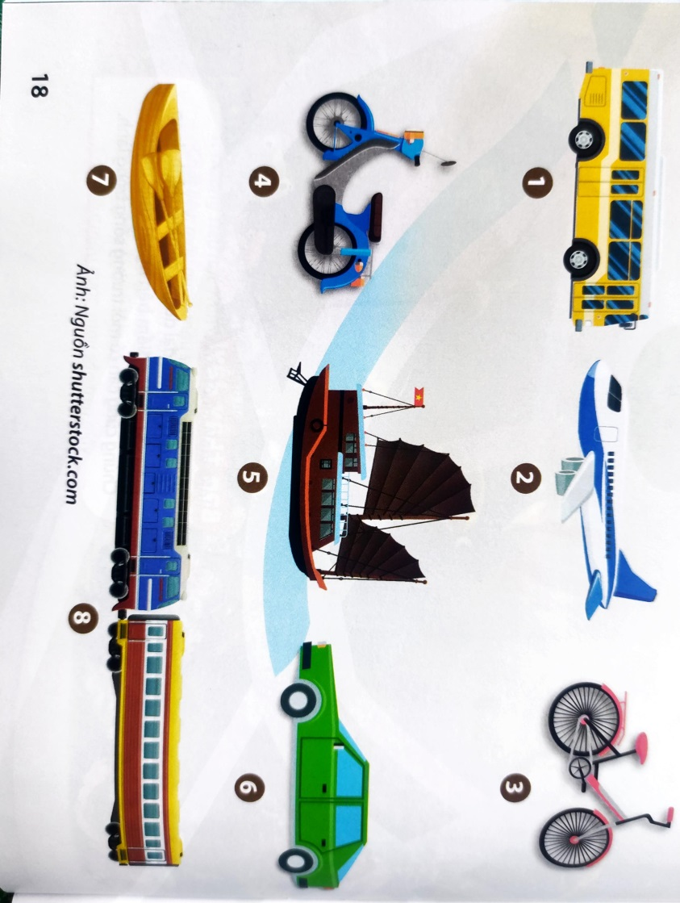
NHẬN BIẾT CÁC PHƯƠNG TIỆN GIAO THÔNG
Kể tên các phương tiện giao thông có trong hình?

Slide 4
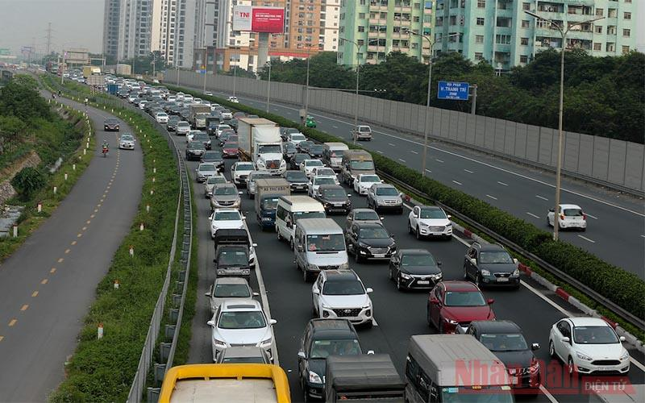
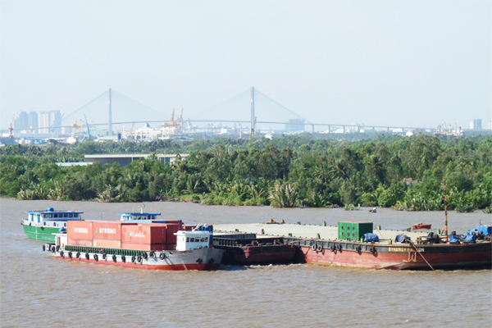
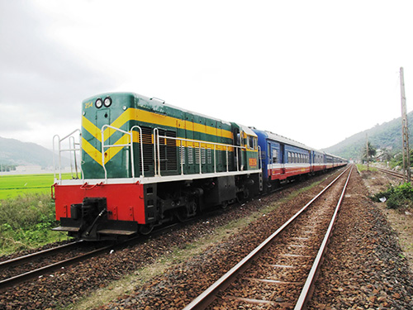
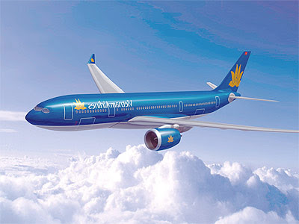
MĨ THUẬT 2 LOẠI HÌNH GIAO THÔNG

Slide 6
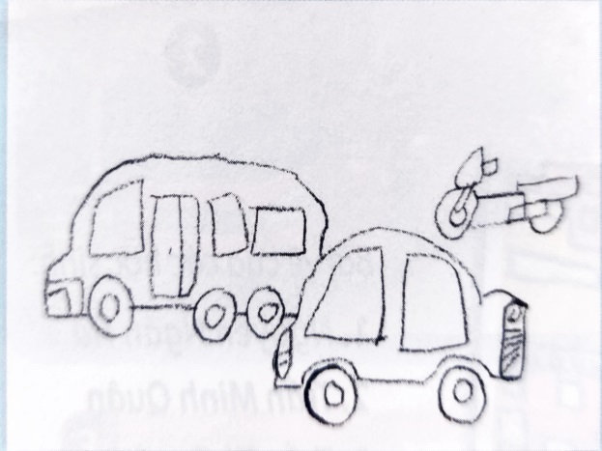
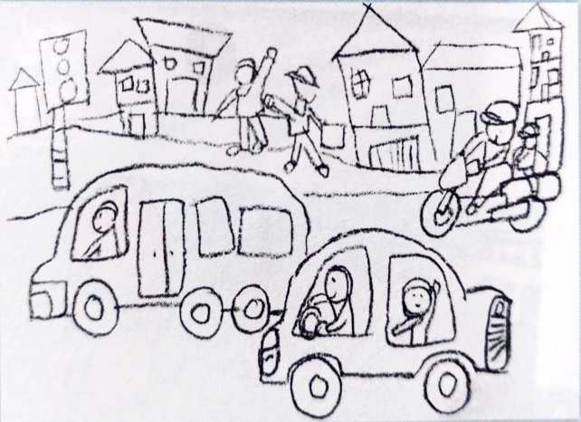
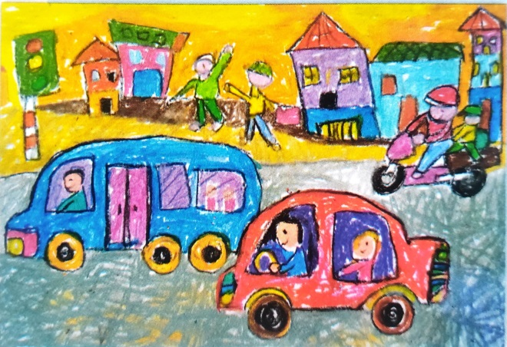
CÁCH VẼ VỀ PHƯƠNG TIỆN GIAO THÔNG
Vẽ hình phương tiện giao thông
Vẽ thêm người và cảnh vật phù hợp
Vẽ màu cho bức tranh

Slide 7
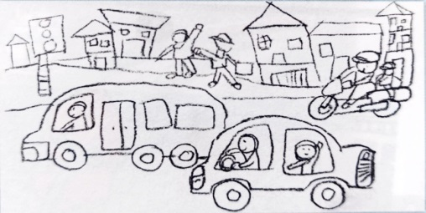
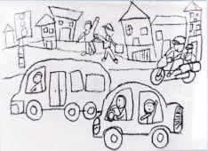
1
2
3

Slide 8
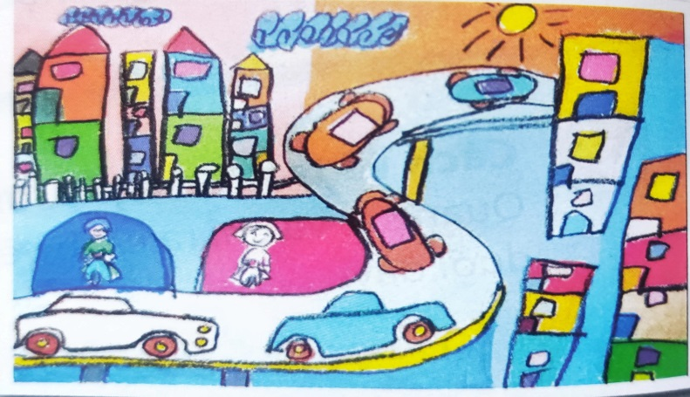
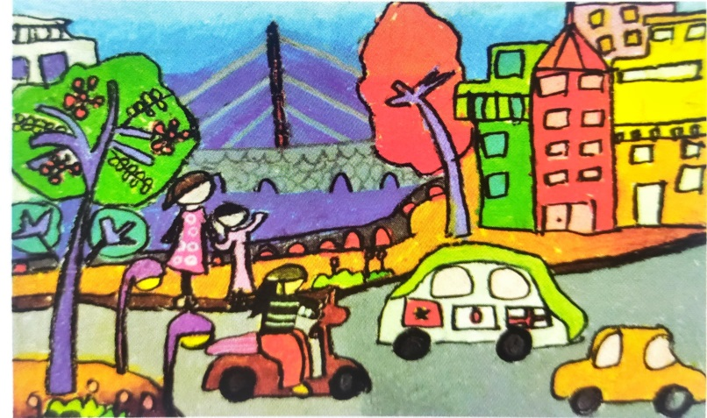
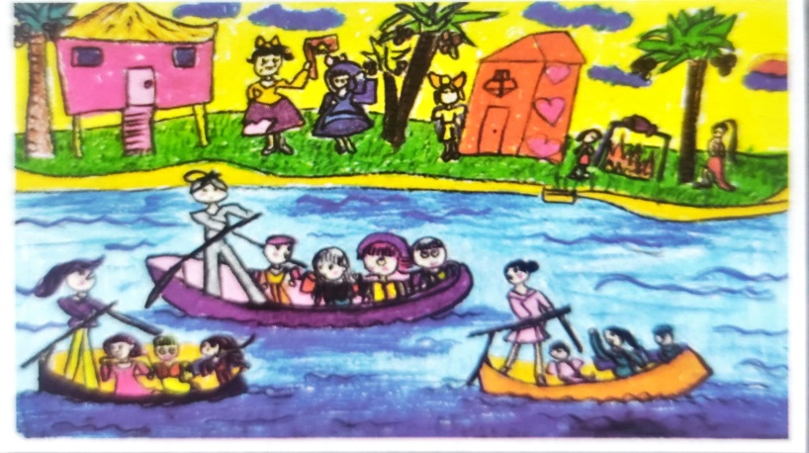
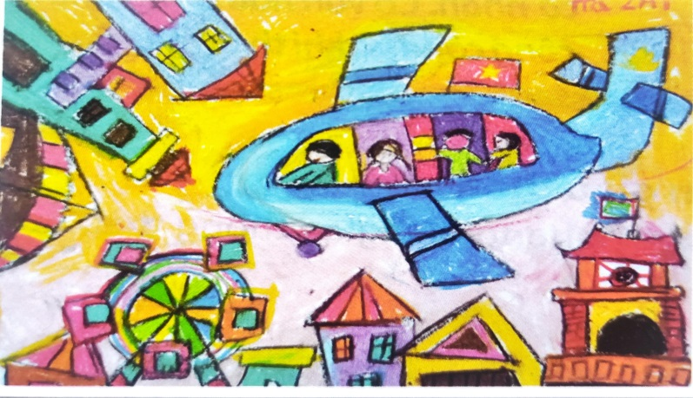
BÀI VẼ THAM KHẢO

Slide 9
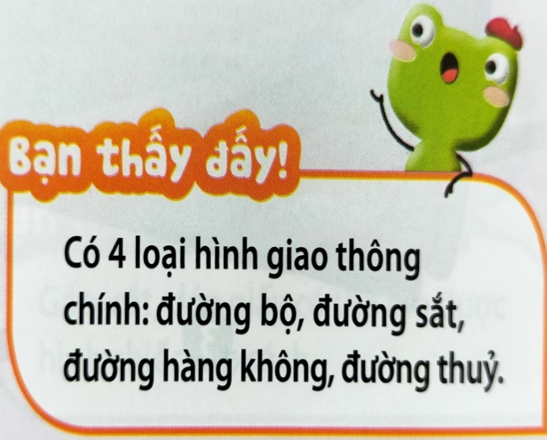

Slide 10
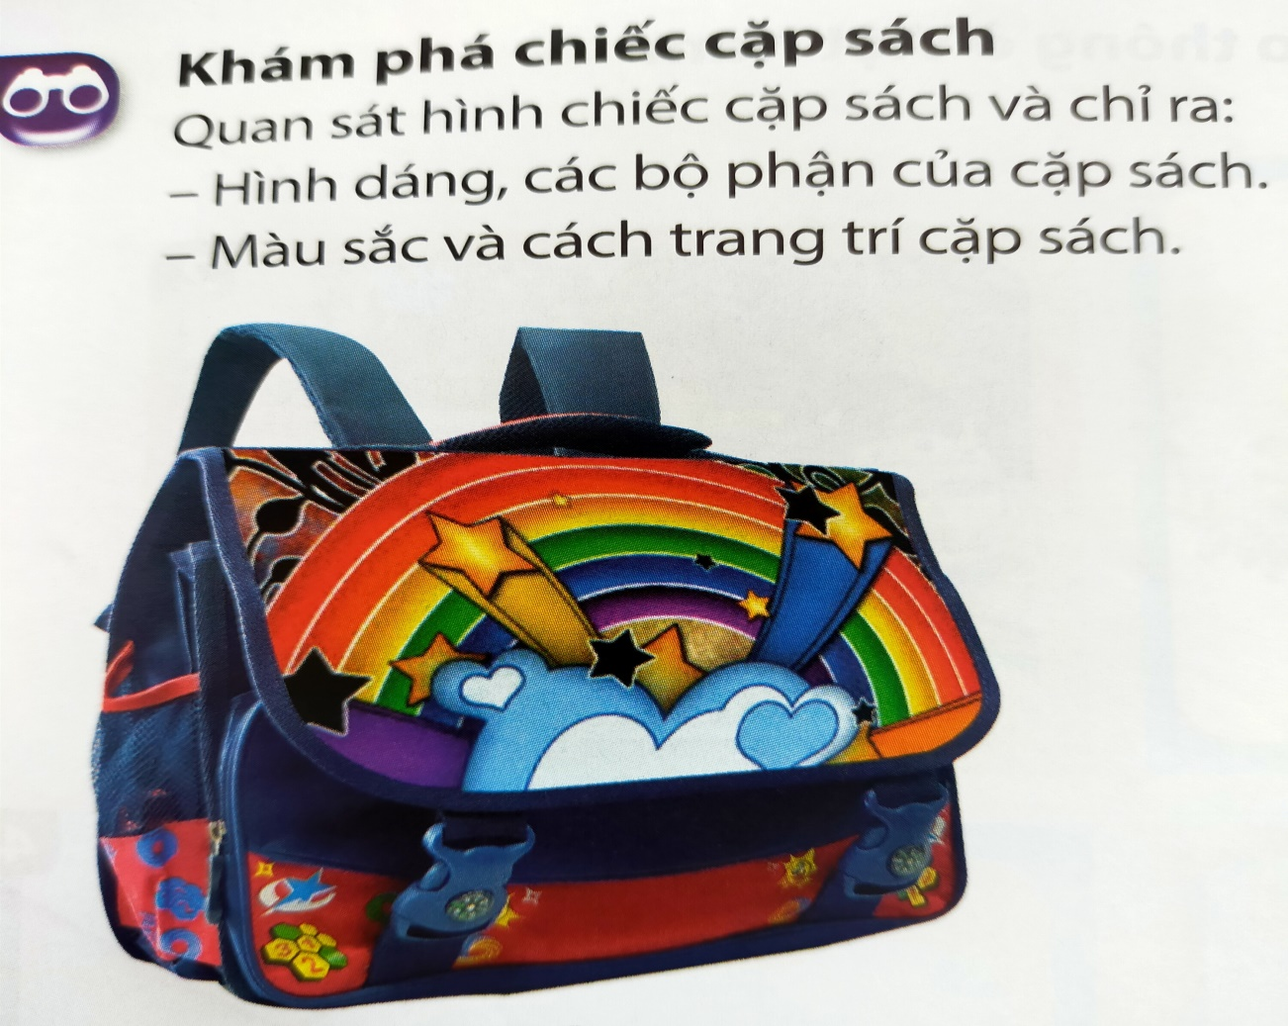
DẶN DÒ BÀI SAU

Slide 11
CHÚC CÁC EM NHIỀU SỨC KHỎE XIN CHÀO VÀ HẸN GẶP LẠI!

